Slide 1
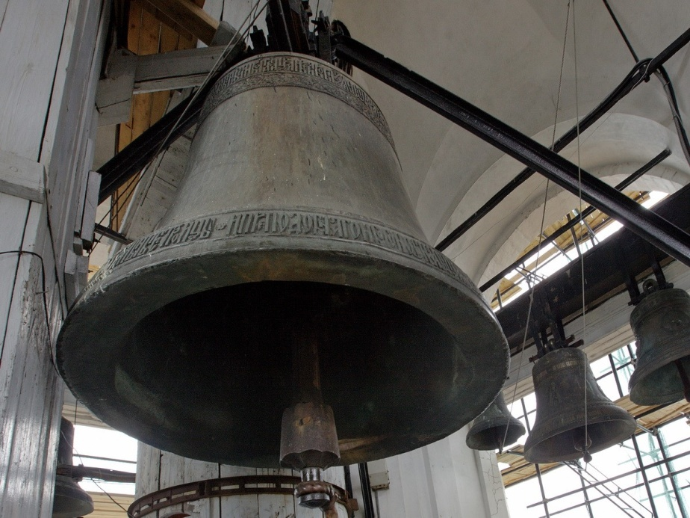
Колокол «Лебедь»
Выполнили: Багомедова Диана, Магомедова Марьям, 9 класс
Учитель: Арзуманова К. В.

Slide 2
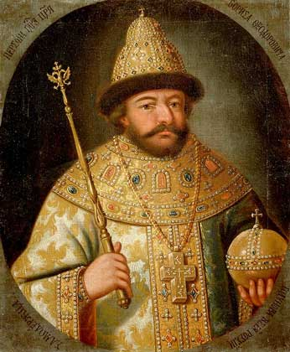
6 декабря 1594 года Борис Годунов передал в Троицкую обитель «колокол большой благовестник, весу в нем 625 пудов (или 10,2 тонны)».
Годуновский колокол, названный «Лебедь», сохранился до настоящего времени.
Его не тронули страшной зимой 1929-30 г.г., когда уничтожали колокола.

Slide 3
"Лебедь" – колокол уникальный. Его создал знаменитый "пушечный литец" Андрей Чохов, в 1586 году отливший известную всему миру Царь-пушку. Уникальность "Лебедя" определяется и его возрастом: это один из старейших колоколов России. Надпись на теле "Лебедя" гласит: "Лета 7102 при державе благовернаго Великого Государя Царя и Великого Князя Феодора Ивановича, всея Руси Самодержца, и при Его благоверной Царице и Великой Княгине Ирине, и при Их Богом дарованной дщери царевне Феодосии сей колокол в дом святые и живоначальные Троицы и преподобнаго и богоноснаго отца нашего великаго чюдотворца Сергия велел слить слуга и конюшей боярин Борис Федорович Годунов со своею женою Мариею и с сыном своим Феодором». Колокол был отлит в честь рождения царевны. Однако, не прожив и двух лет, Феодосия умерла.
"Лебедь" на лаврской звоннице

Slide 4
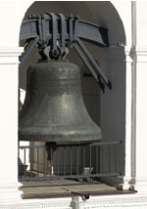
Колокол "Лебедь" весом в пятьсот пудов был отлит Филиппом Андреевым одновременно с "Полиелейным" в 1682 году. "Лебедем" его прозвали за красивый полётный голос. Это третий по величине колокол ростовской звонницы. По характеру убранства он типичен для своего времени. Наиболее нарядно украшена верхняя часть колокола. Здесь в поясе с текстом изображен Галгофский крест, под надписью проходит растительный орнамент из восьмилепестковых розеток, вьющегося стебля с цветами, бутонами и плодами. Очень сходный по рисунку с этим орнаментом декор был использован мастерами Василием и Яковым Леонтьевыми для украшения колокола под названием "Широкий" 1677 года. Он сейчас находится возле звонницы собора Святой Софии в Новгороде. Под ним расположен ряд с изображениями четырехкрылых существ с хвостами-ламбрекенами. Оба этих мотива очень напоминают декор "Полиелейного" колокола. Литье также было выполнено с некоторыми изъянами: мелкие детали почти не проработаны.

Slide 5
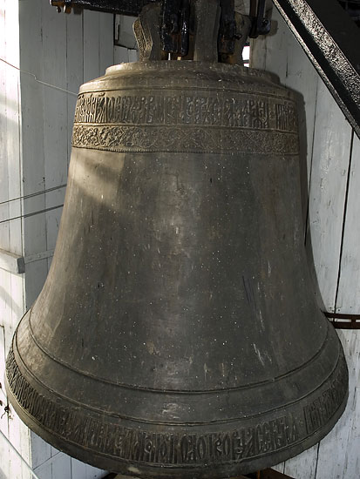
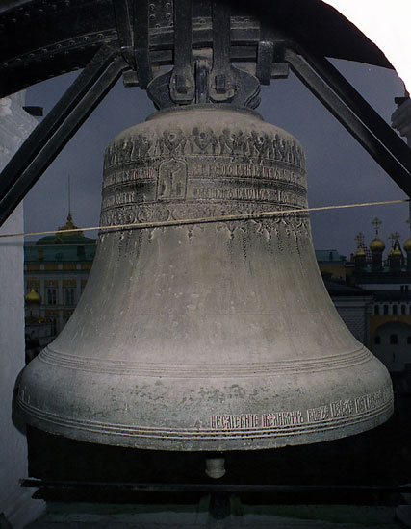
Колокол «Лебедь». 1594 год. Мастер Андрей Чохов Колокольня Троице-Сергиевой Лавры
Колокол «Лебедь». 1775 год. Мастер Семен Можжухин Колокольня Иван Великий Московского Кремля. Первый ярус

Slide 6
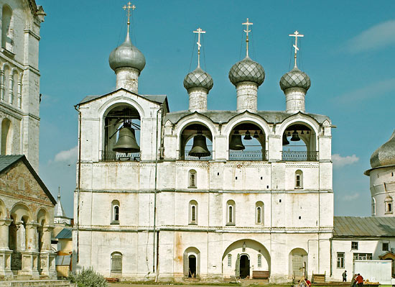
Звонница Успенского собора в Ростове Великом.

